Slide 1
Eclipseでインデント整形

Slide 2
目次
目的
Eclipse設定
ショートカットキー

Slide 3
目的
あとから簡単にインデントを入れる
  ソースコードレビュー対策
  本来はインデントを完璧にしながらコード記述
タブ→スペース変換
  スペース4文字が普通
  タブは環境によって表示のが変わるので避ける

Slide 4
Eclipse設定
ウィンドウ→設定
一般→エディタ→AnyEditツール
タブ<->スペースの変換、タブをスペースに

Slide 5
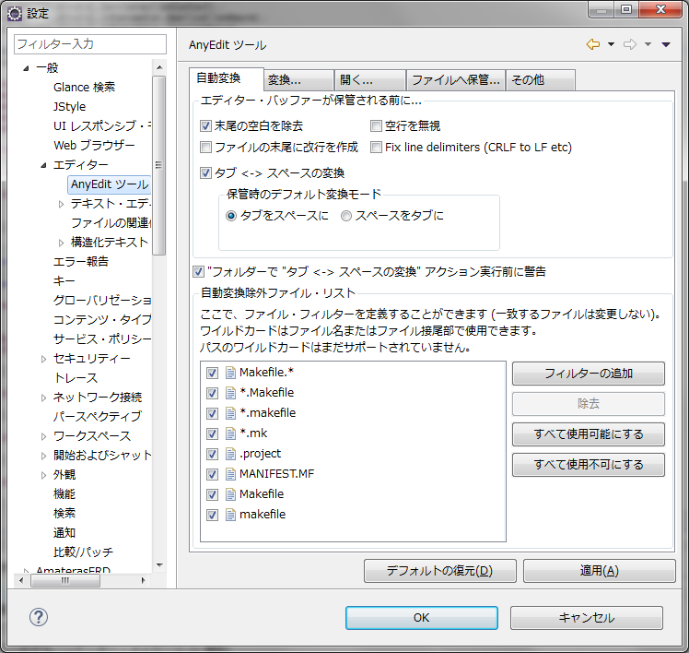
Eclipse設定

Slide 6
ショートカットキー
Ctrl+I
  選択範囲を自動でインデントを入れてくれる
  長すぎる行を自分で改行して整形した場合などは崩れる
Ctrl+A
  全選択
Ctrl+A→Ctrl+I
  全選択して、インデント

Slide 7
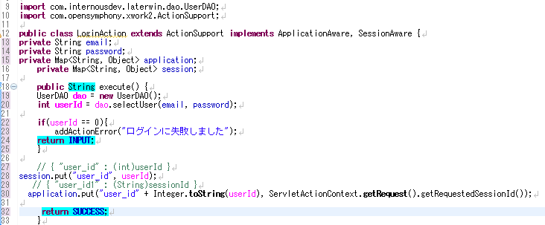
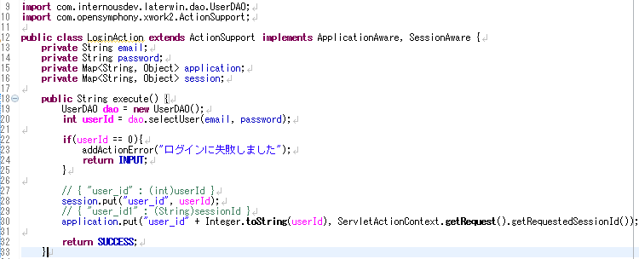
ショートカットキー

